Slide 1
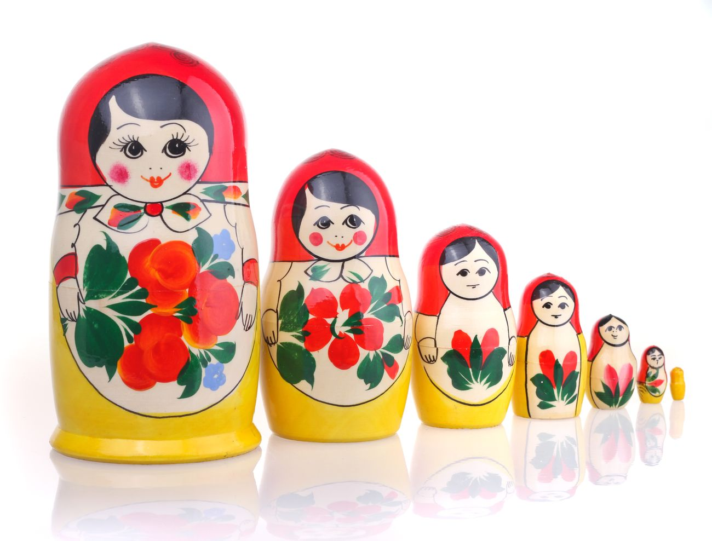
Матрешка
Русская
Матрешка
Выполнила: воспитатель Ефремова Т.В.

Slide 2
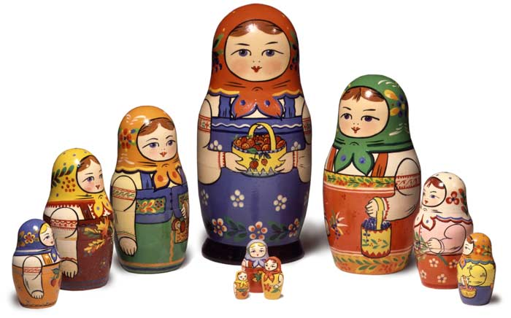
«Кто Матрешку создал, я не знаю,
Но известно, что сотни лет,
Вместе с Ванькой –встанькой, как живая,
Покоряет кукла белый свет.
Где он краски брал, искусный мастер,
В нивах шумных, сказочном лесу?
Создал образ неземной страсти,
Истинную русскую красу»
Ю.Жульков

Slide 3
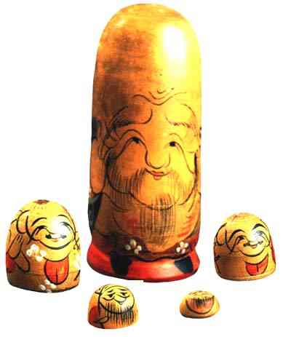
Происхождение матрешки
В конце 18 века из Японии привезли японского старичка- мудреца Фукурумы.
Игрушка была интересна тем, что в ней было несколько фигурок, которые вкладывались одна в другую

Slide 4
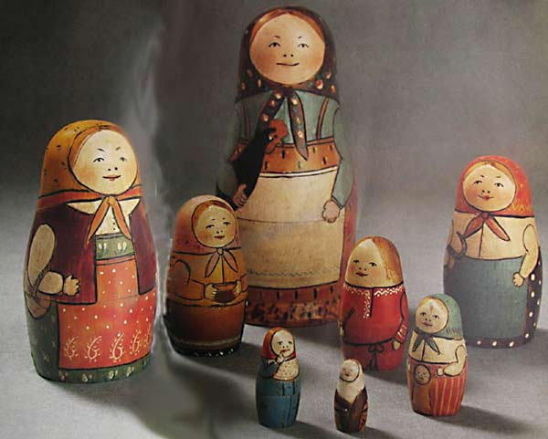
Первая матрешка
ЕЕ выточил токарь Василий Звездочкин, расписал художник Сергей Малютин. Это восьми местная деревянная кукла, изображавшая девочку в сарафане, с цветастым платком на голове и черным петухом в руках. А назвали ее Матрешей – самым распространенным именем в России в то время.

Slide 5
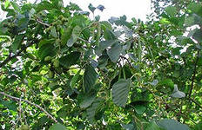
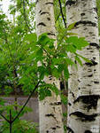
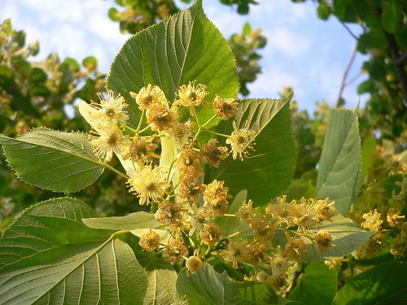
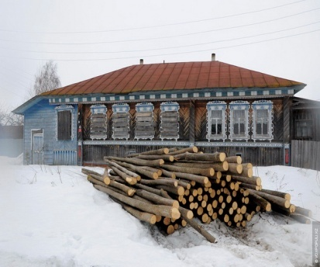
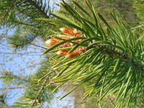
Создание матрешки
Изготавливают из древесины липы, березы, ольхи, сосны, спиленных ранней весной. Спиленные деревья очищают, высушивают, укладывают штабелями, оставляя между бревнами зазор для воздуха, на два года

Slide 6
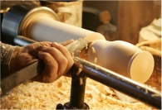
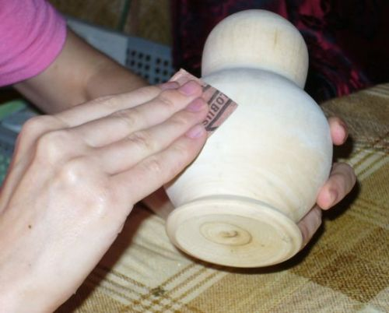
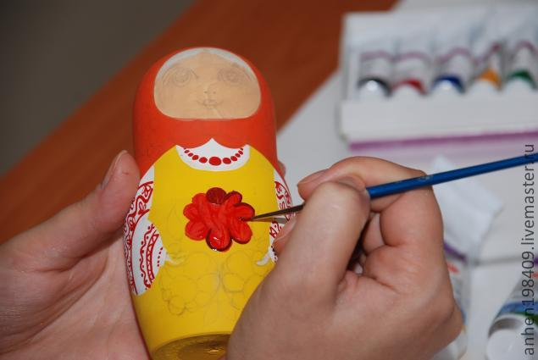
Матрешку вытачивают на токарном станке, обрабатывают стамесками и ножами разной длины и конфигурации, зачищают и расписывают

Slide 7
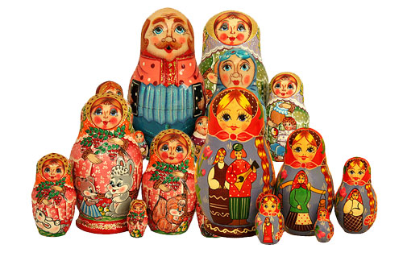
Матрешка олицетворяет Россию с ее широкой душой, большими семьями и пестрыми нарядами

Slide 8
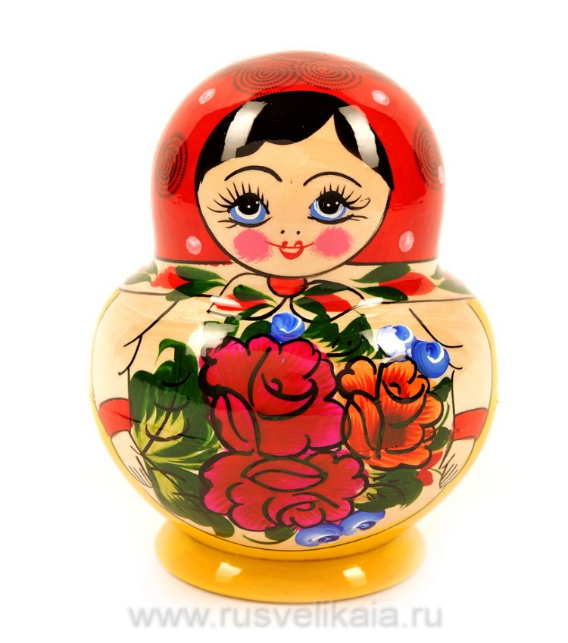
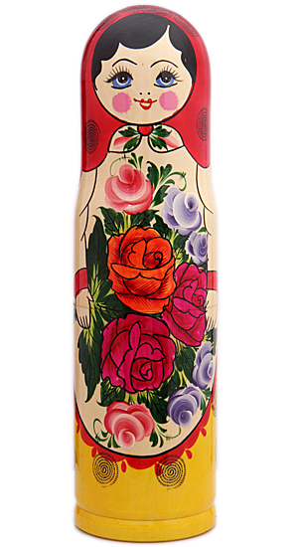
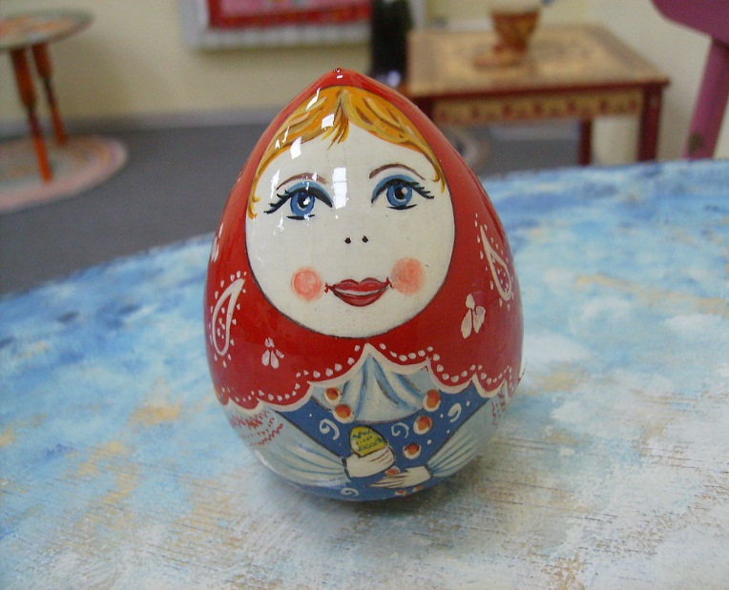
Родина матрешки – Сергиев Посад. Но сегодня и другие губернии создают матрешку, иногда меняя наряд и форму
– кукла становится шарообразной, то продолговатой

Slide 9
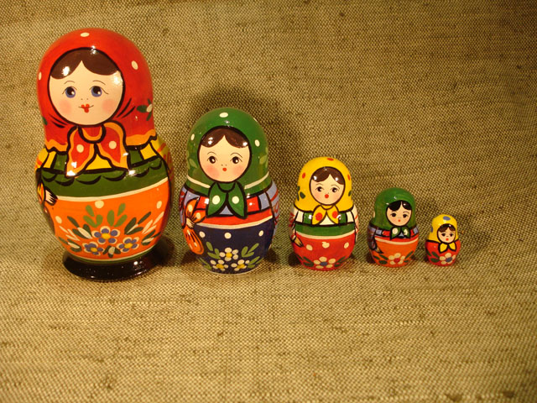
Я – Загорская матрешка
Всех на свете краше!
Мне художниками дан
Яркий русский сарафан
Знаменит платочек мой
Разноцветною каймой

Slide 10
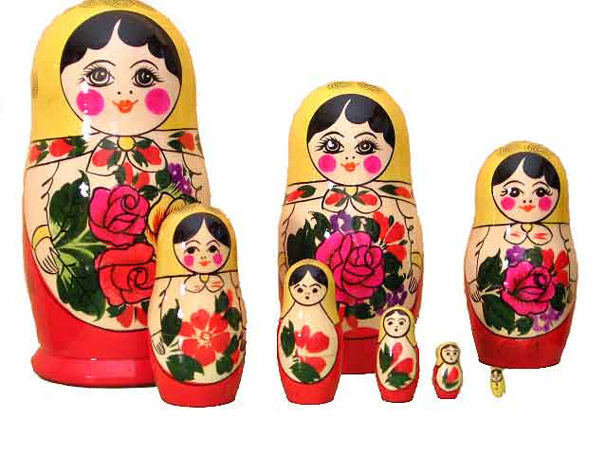
Из города Семенова
Мы в гости к вам пришли
Букет цветов садовых
В подарок принесли

Slide 11
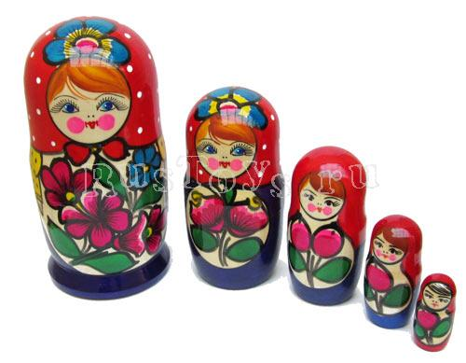
Я – матрешка из Майдана
Могу стать звездой экрана
Украшаем мой наряд цветами
С сияющими лепестками
И ягодами разными
Спелыми и красными

Slide 12
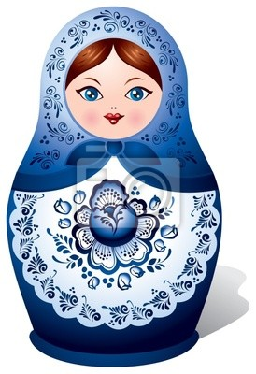
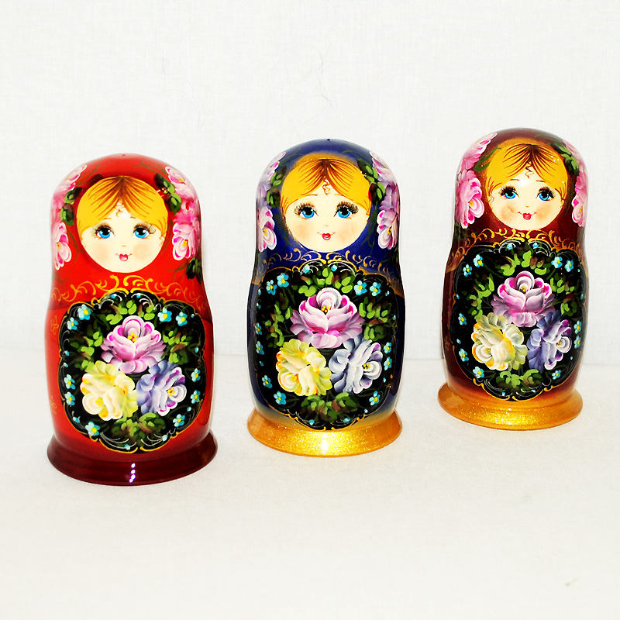
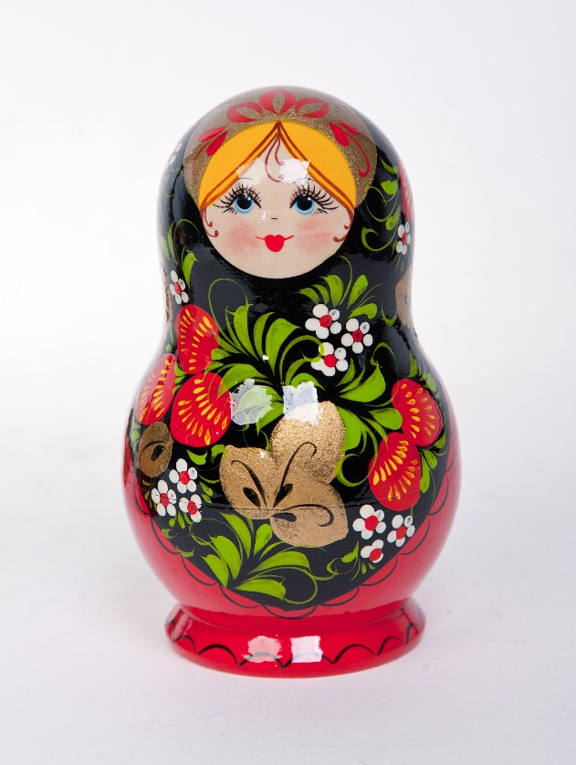
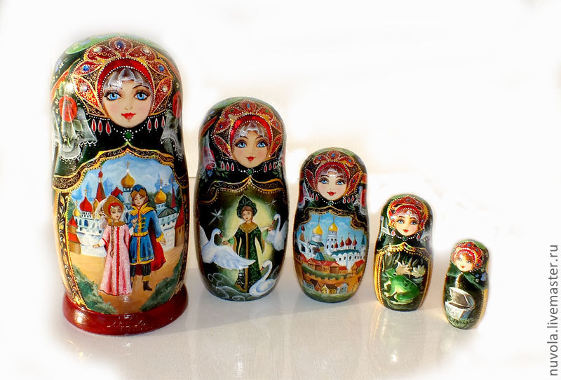
Матрешки расписываются разными росписями: « гжель», « жостово», «хохлома»,»палех»

Slide 13
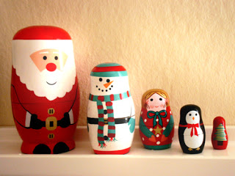
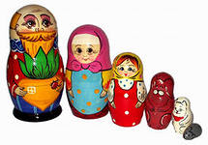
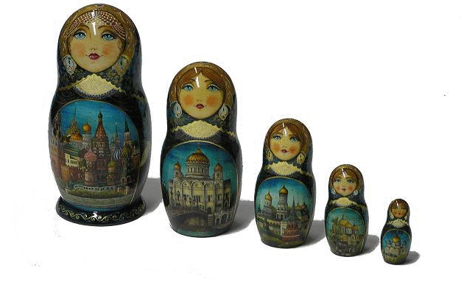
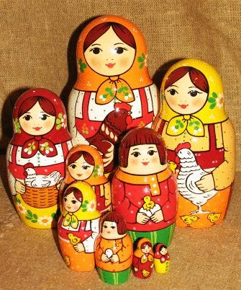
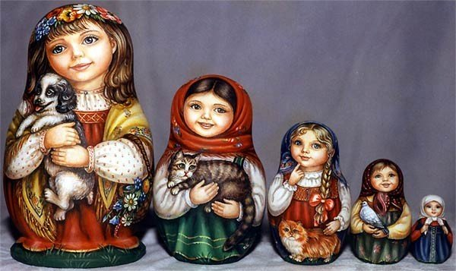
Матрешку используют для передачи игровых сценок, сюжетов сказок, событий из жизни, достопримечательностей

Slide 14
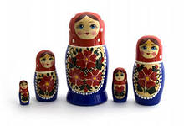
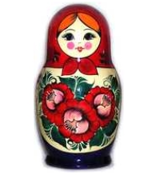
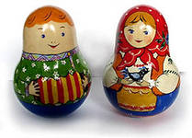
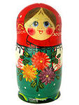
Матрешка –хранительница исконной русской культуры, сувенир для туристов

Slide 15
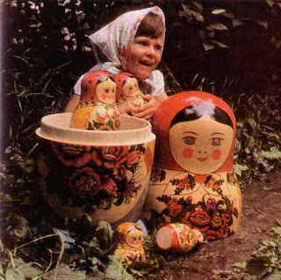
Матрешка – любимая игрушка многих детей – ее конструкции позволяют собирать и разбирать куколку,- это является прекрасным средством развития мелкой моторики, логического мышления

Slide 16
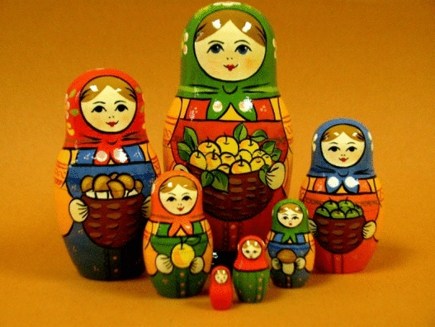
В 1900 году русская матрешка на выставке в Париже получила медаль и мировое признание

Slide 17
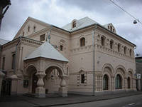
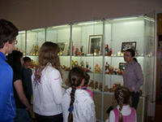
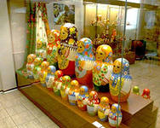
В 2001 году в Москве был открыт музей матрешек – филиал Фонда народных промыслов. Здесь можно познакомиться с историей красивой игрушки, приобрести понравившийся сувенир

Slide 18
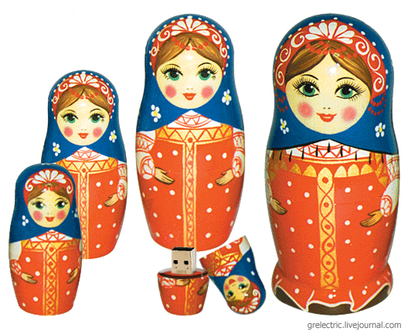
Спасибо за внимание

